Slide 1
Índice de Desenvolvimento Urbano
Autores: Felipe Godoy & Rodrigo David
PROFª Orientadora: Cássia NogueirA DA SILVA
PROFª Co-ordenadora: Sandra Tonidandel

Slide 2
Relevância
Problemas a solucionar:
Falta de índices para cidades. Mesmo com índices que são adaptados para o ambiente urbano, faltam índices destinados exclusivamente ao meio urbano;
Falta de acesso da população urbana aos números e estatísticas de suas respectivas cidades, prever dificuldades e planejar soluções para o futuro destas.

Slide 3
Panorama mundial populacional
Hoje, 54% das pessoas no mundo vivem em cidades e em 2050 serão 66%.
Em 2014, 38 milhões de pessoas estavam desabrigadas e 1 bilhão vivia em condições inadequadas, segundo a ONU.
14,5% da população vive com menos de 1,25$/dia segundo o World Bank.
Segundo relatório de 2014 da UNESCO, existem 743 milhões de analfabetos, sendo 2/3 disso mulheres.
769 milhões de pessoas vivem sem acesso à água tratada de acordo com a ONG “Water”.

Slide 4
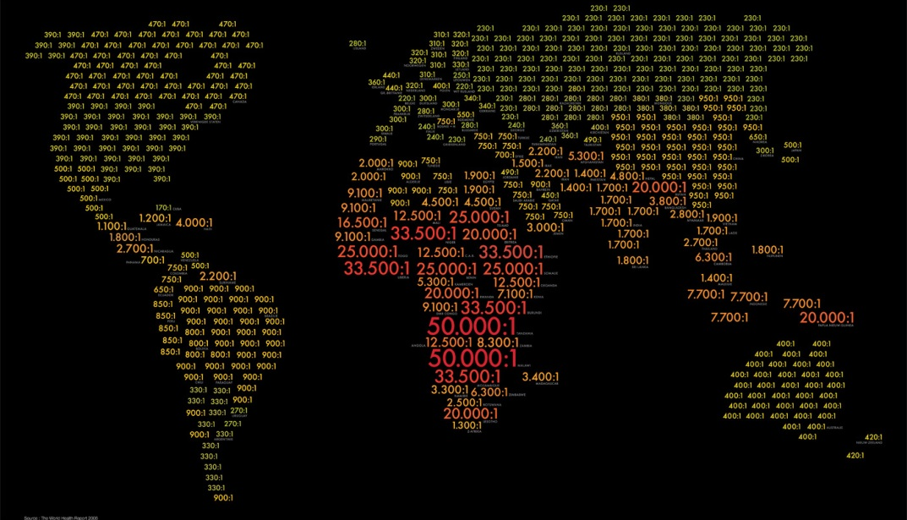

Slide 5
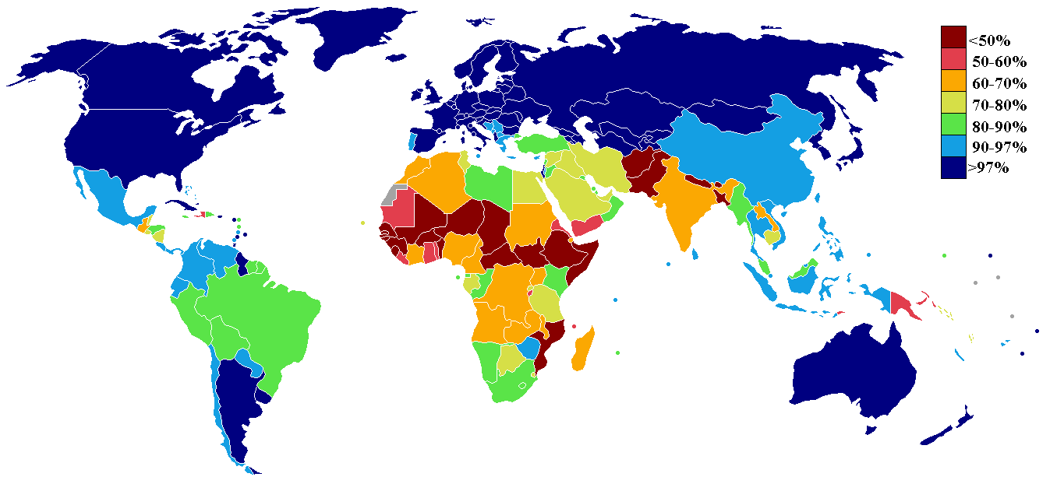

Slide 6
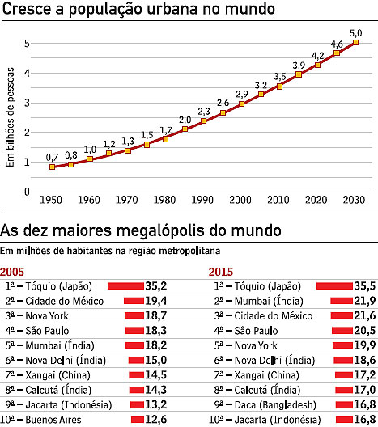
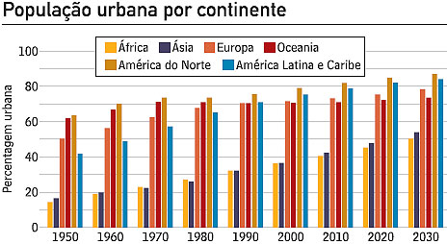

Slide 7
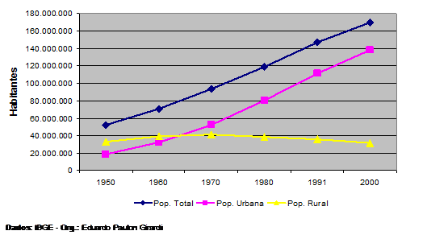

Slide 8
introdução
São Paulo em dados:
Em 2014, haviam 4,33‰ médicos
O PIB per Capita é de 42 152,76 segundo o ultimo senso em 2012;
354.044 (4,5%) pessoas com mais de 15 são analfabetas segundo o IBGE em 2010;
11,4% da população ativa da cidade está desempregada de acordo com uma pesquisa de Março de 2015;
95,3% dos habitantes do Sudeste tem água encanada
A expectativa de vida da cidade de São Paulo é de 77,2 anos, segundo o IBGE

Slide 9
problema
Questão:
Como medir o desenvolvimento urbano?
Para medirmos o desenvolvimento urbano, criamos um índice com o objetivo de avaliar a qualidade de vida dos habitantes urbanos, com base nos seguintes critérios:
Renda per Capta;
Desemprego;
Médicos por habitante;
População com acesso à água tratada;
População alfabetizada;
Expectativa de vida

Slide 10
Calculo dos medidores PIB Real per Capta
$I_{PIB}=\frac{\left.\ln\left({PIB}_{real per capita da cidade}\right)−ln{(}604\right)}{\left.\ln\left(145.894\right)−ln{(}604\right)}∙100$

Slide 11
Calculo dos medidores taxa de desemprego
$D=−\frac{99}{22}×taxa de desemprego+113,5$

Slide 12
Calculo dos medidores Taxa de Alfabetização
$A=\frac{99}{50}×\% da população alfabetizada −98$

Slide 13
Calculo dos medidores acesso à água potável
$I_{ap}=\frac{99}{90}×\% da população com acesso à água potável−10$

Slide 14
Calculo dos medidores médicos por 1000 habitantes
$M=\frac{100}{1+99×e^{−0,91902397×número de médicos}}$

Slide 15
Calculo dos medidores Expectativa de vida
EV$=\frac{100}{1+36129,25286×e^{−0,155256271×expectativa de vida}}$

Slide 16

Calculo do índice
$IDU=\sqrt[6]{I_{PIB}×D×A×I_{ap}×M×EV}$
$I_{PIB}=índice do PIB$
$D=desemprego$
$A=população alfabetizada$
$I_{ap}=índice de população com acesso à água potável$
$M=médicos por 1000 habitantes$
$EV=expectativa de vida$

Slide 17
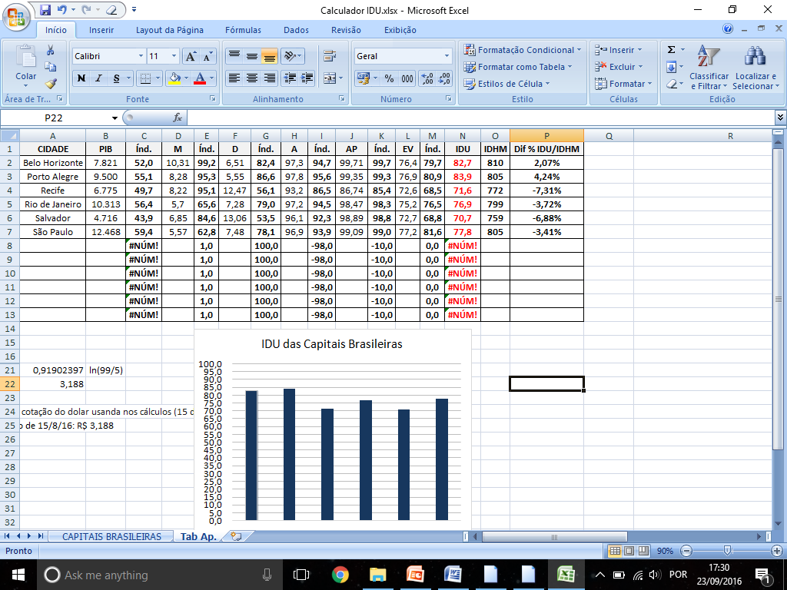
resultados
Todas as medidas obtidas com base no Censo IBGE 2010
IDU = Nota final do Índice de Desenvolvimento Urbano
IDHM = Nota do Índice de Desenvolvimento Humano para Municípios – ONU 2010
Dif % IDU/IDHM = Porcentagem entre IDU multiplicado por 10 e IDHM subtraído de 100%, representando a variação entre ambos quando considerados na mesma escala

Slide 18
resultados

Slide 19
Objetivos/Considerações Finais
Rodar o índice para mais capitais brasileiras
Refletir a qualidade de vida nas cidades em todo o mundo.
Alguns fatores, como por exemplo área e a divisão de pessoas/bens dentro de uma cidade afetam o índice. Ainda estamos tentando eliminar essa variável.

Slide 20
Bibliografia/Webgrafia (Pesquisa)
http://www.tribunadabahia.com.br/2013/02/18/nordeste-tem-1-23-medico-para-cada-grupo-de-mil-habitantes-o-brasil-2
http://www.ibge.gov.br/paisesat/
http://pt.wikipedia.org/wiki/Wikip%C3%A9dia:P%C3%A1gina_principal
http://www.homelessworldcup.org/content/homelessness-statistics
http://www.atd-fourthworld.org/How-many-poor-people-are-there.html
http://www.ibge.gov.br/cidadesat/xtras/perfil.php?codmun=355030
http://participacaomedica.com.br/wordpress/?p=1250
http://www.educacao.caop.mp.pr.gov.br/arquivos/File/dwnld/analfabetismo/dados_estatisticos/populacao_analfabeta_por_municipio_brasil.pdf
http://www.seade.gov.br/produtos/ped/pedv98/pdf/rmsp_slides.pdf
http://noticias.r7.com/brasil/noticias/agua-encanada-e-realidade-em-90-das-areas-urbanas-do-pais-20111116.html
http://www.ibge.gov.br/paisesat/
http://www.observatoriodasmetropoles.net/images/abook_file/ibeu_livro.pdf
Ribeiro, L.C.Q. & Ribeiro, M.G. (ed.) 2013. Ibeu: índice de bem-estar urbano. Letra Capital, Rio de Janeiro. p.7 – p.40
http://ultimosegundo.ig.com.br/educacao/faltam+professores+qualificados+no+ensino+medio/n1238106792909.html
http://noticias.terra.com.br/brasil/noticias/0,,OI152578-EI306,00-Entenda+o+calculo+do+IDH+e+seus+indicadores.html

Slide 21
Bibliografia/Webgrafia (Pesquisa)
http://www.cidadedesaopaulo.com/sp/br/sao-paulo-em-numeros
http://www.seade.gov.br/produtos/pibmensal/
http://noticias.uol.com.br/cotidiano/ultimas-noticias/2013/08/29/brasil-tem-mais-de-201-milhoes-de-habitantes-estima-ibge.htm
http://www2.fct.unesp.br/nera/atlas/caracteristicas_socioeconomicas_b.htm
http://www.faculdadedeengenharia.com/?p=528
http://exame.abril.com.br/economia/noticias/sao-paulo-correspondeu-a-33-1-do-pib-nacional-em-2010
http://www.wfp.org/hunger/stats
http://www.speakingbooks.com/impact/overview.html
http://exame.abril.com.br/mundo/album-de-fotos/os-10-paises-com-mais-analfabetos-no-mundo
http://revistagalileu.globo.com/Revista/Common/0,,EMI337597-17770,00-COMO+E+VIVER+COM+UMA+VERBA+DE+DOLAR+POR+DIA.html
http://data.worldbank.org/topic/poverty
http://water.org/water-crisis/water-facts/water/

Slide 22
Bibliografia/Webgrafia (Imagens)
http://www.seade.gov.br/produtos/ivj/img/mapa2.gif
http://www.tribunadabahia.com.br/upload/images/saude/medicos-brasil.jpg
http://rmtonline.globo.com/banco_imagens_novo/noticias/%7B7B0D403E-22BF-423C-8765-811E8947502A%7D_ponte_quebrada_595.jpg
http://4.bp.blogspot.com/_DPU0LbzCY1Q/S6dcN3HX8VI/AAAAAAAAA0M/wNaJZEiw8FM/s640/educasaopaulo.bmp
http://4.bp.blogspot.com/_HCFmnVE7u20/TNljwojOuGI/AAAAAAAAAKI/6TmI3uzr2Nw/s1600/Africa_pobreza.jpg http://2.bp.blogspot.com/-dJEWlWwjpFk/TWp0S0R6DqI/AAAAAAAAEbQ/uA79FdsgERA/s1600/Questionario.jpg
http://1.bp.blogspot.com/-xHcDeUxWhZg/UaO0TCU_U9I/AAAAAAAASAg/1J1ZmtZQMbU/s400/imagens-cidade-de-sao-paulo-imagens+(9).jpg
http://engagespark.com/blog/wp-content/uploads/2013/05/world-literacy-map.png
http://daeveman.files.wordpress.com/2007/11/inhabitants_per_doctor.jpg
http://www.baixarmapas.com.br/wp-content/uploads/mapa-mundi-ibge.png

